Slide 1

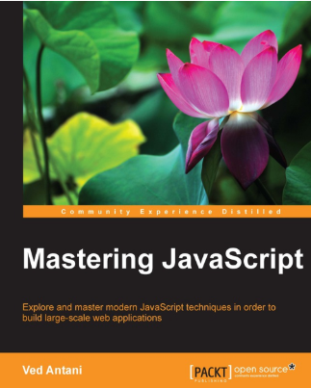
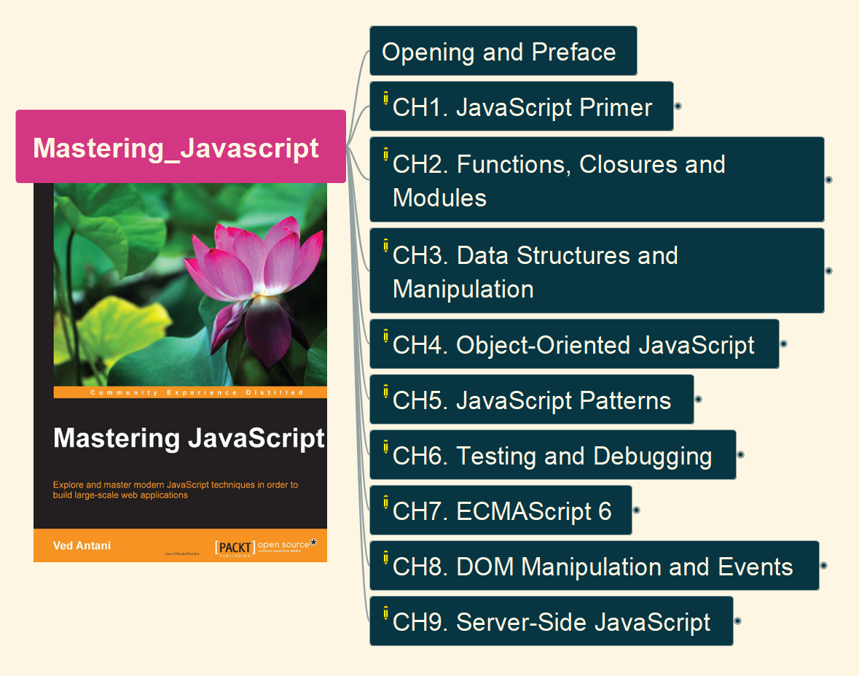
Mastering JavaScript by Ved Antani
001
Opening and Introduction

Slide 2
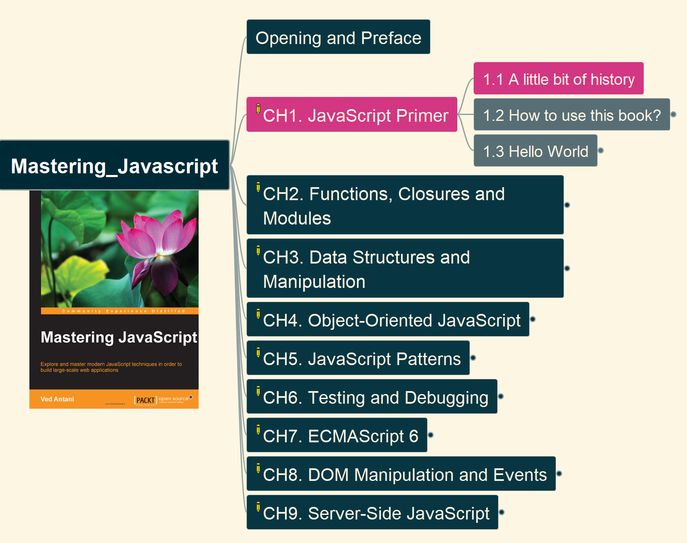
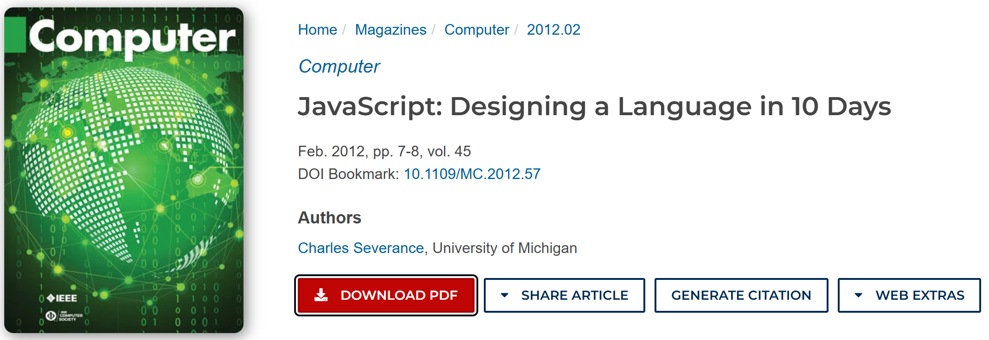
Ch1 JavaScript Primer – 1.1 Little bit of History
002

Slide 3
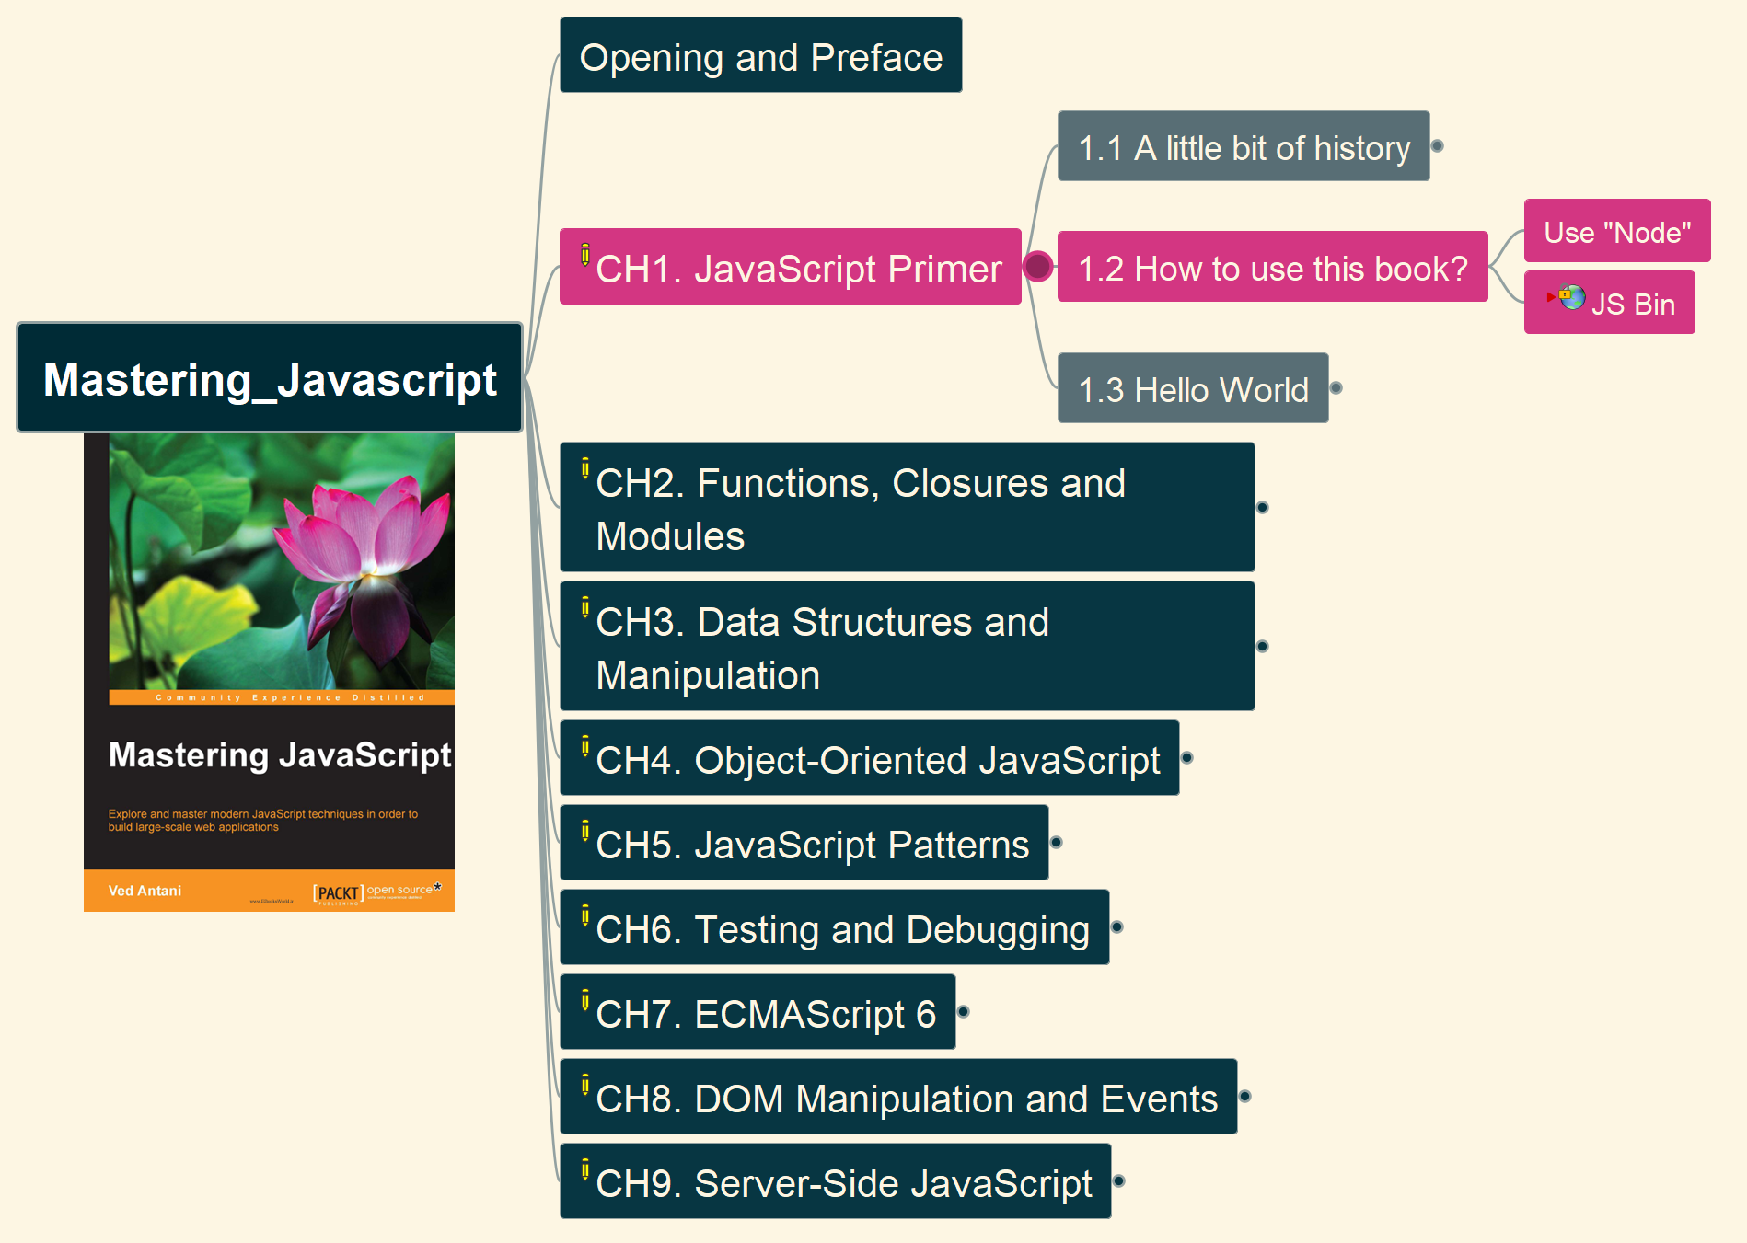
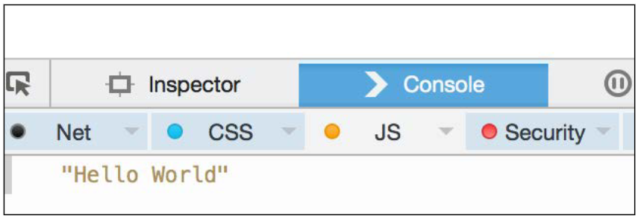
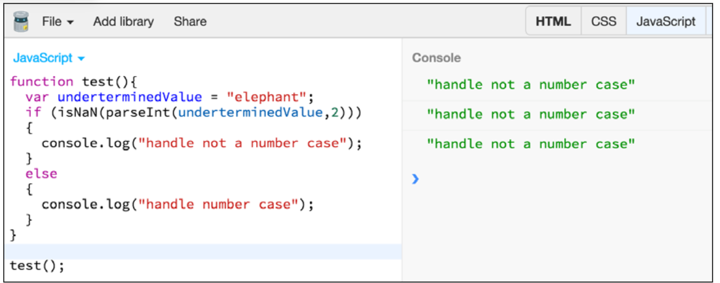
Ch1 JavaScript Primer – 1.2 How to Learn
003

Slide 4
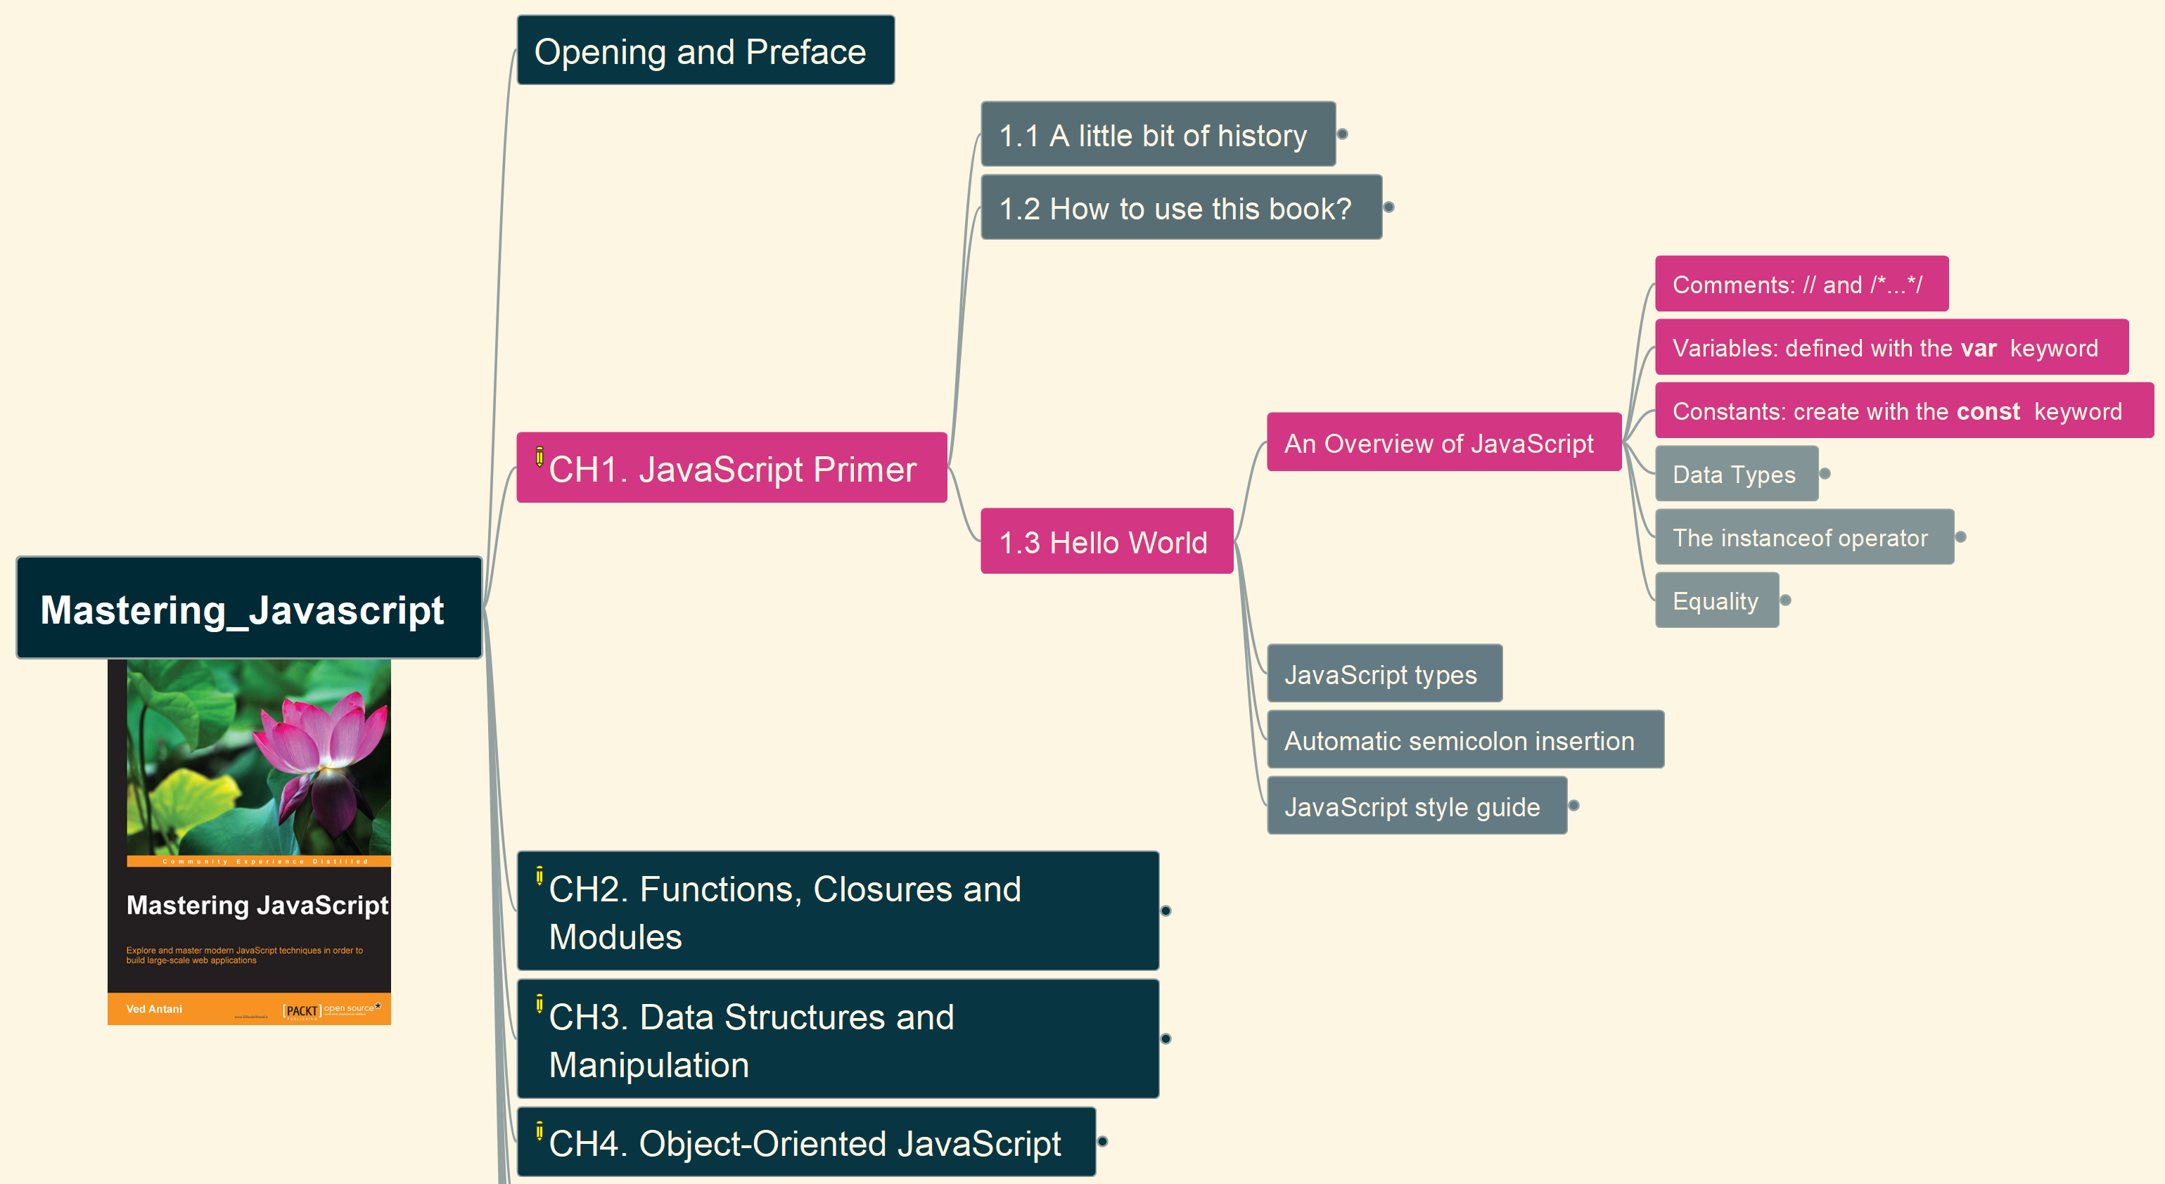
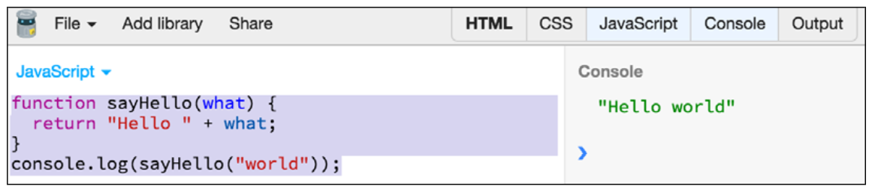
Ch1 JavaScript Primer – 1.3 Hello World - 1
004

Slide 5
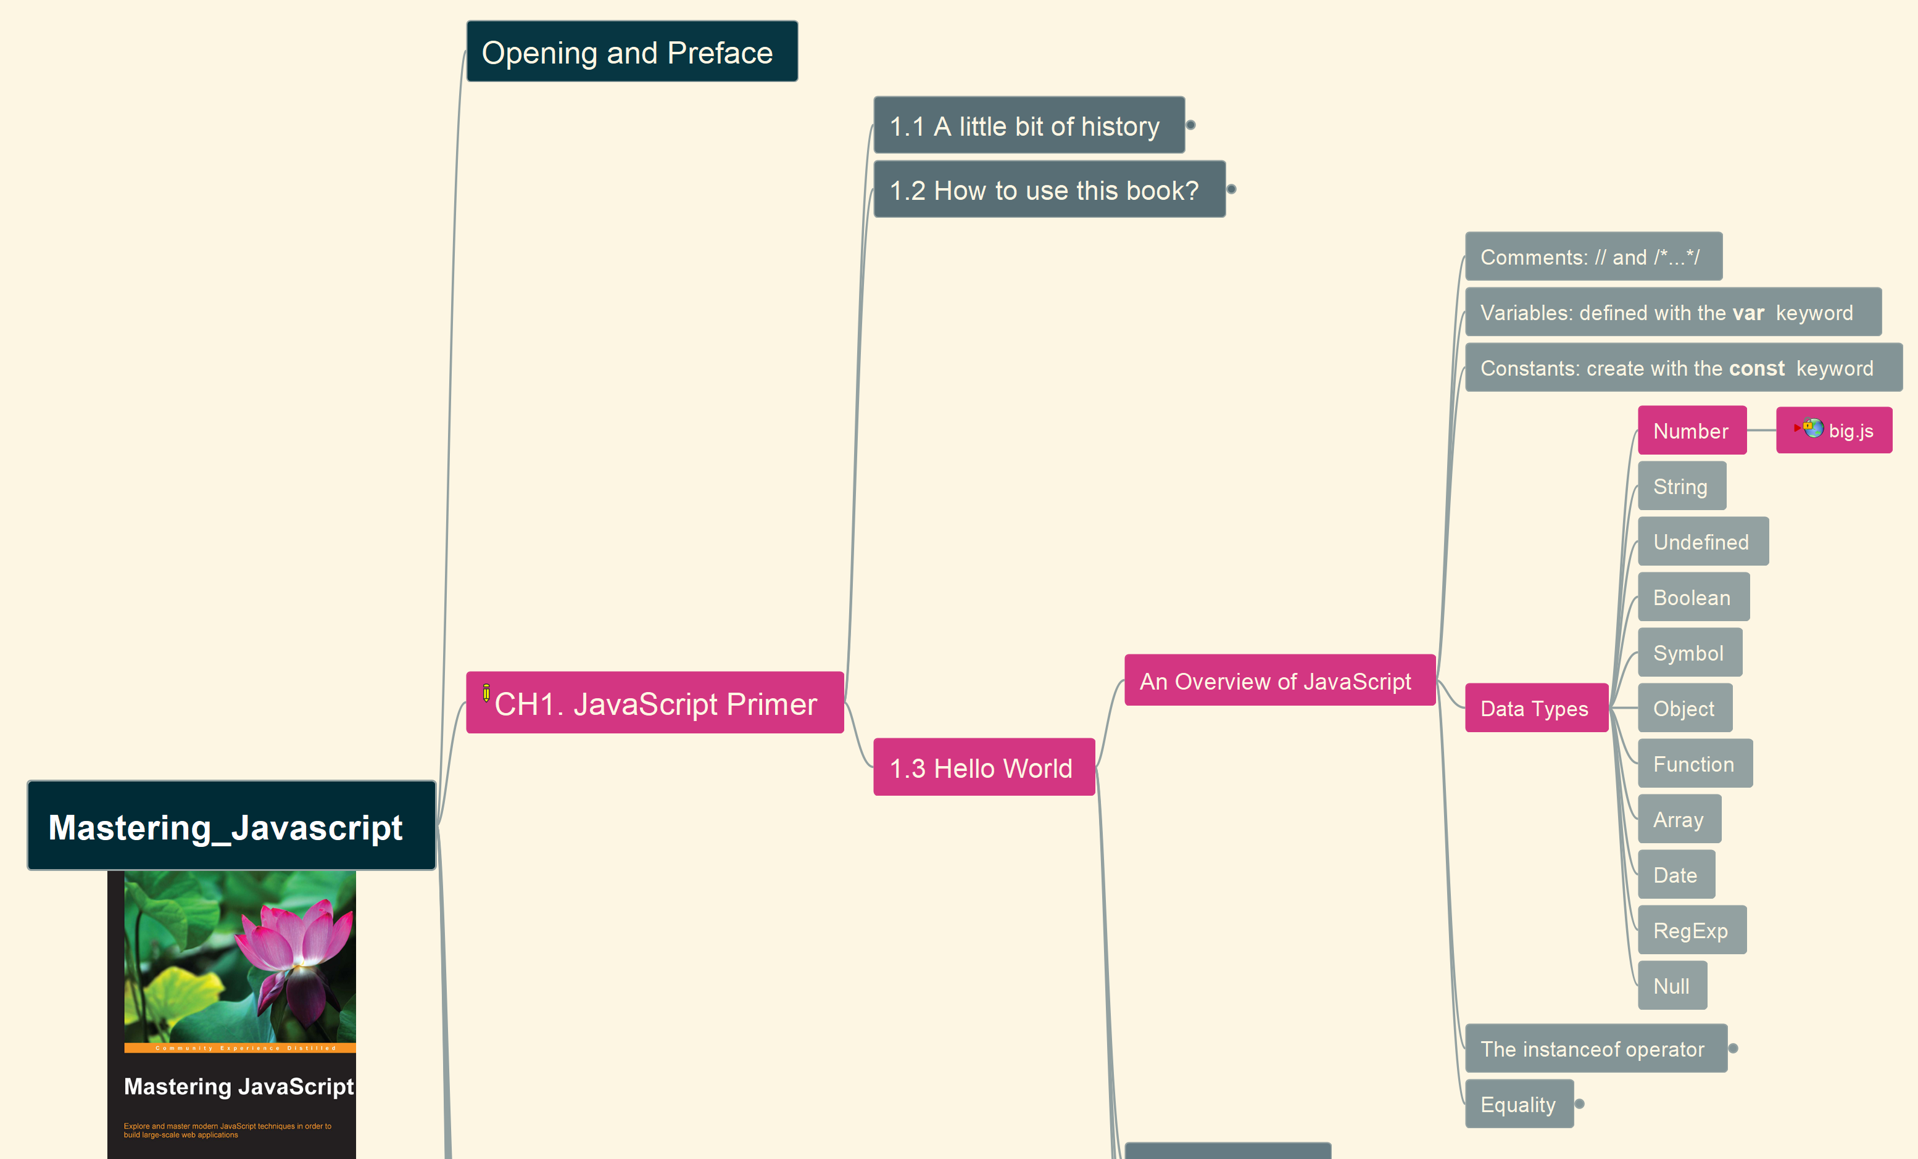
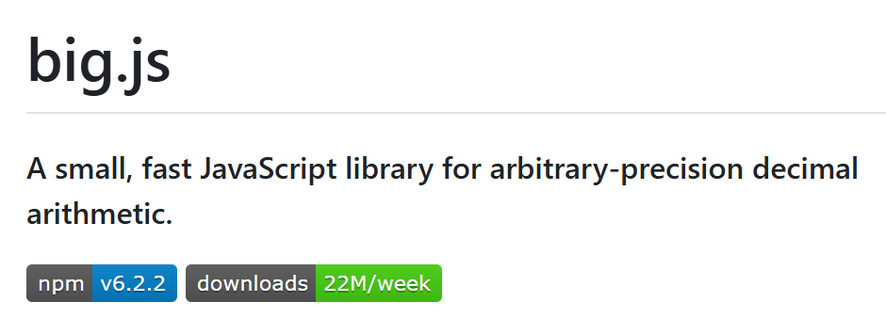

Ch1 JavaScript Primer – 1.3 Hello World - 2
005

Slide 6
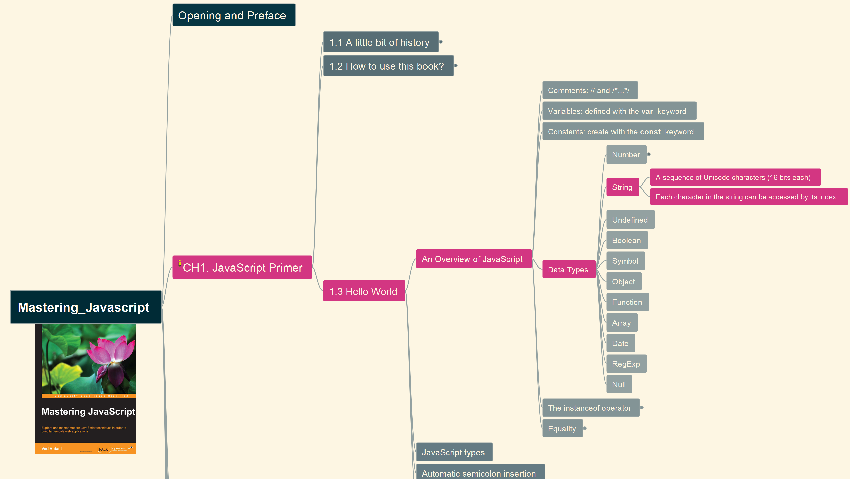
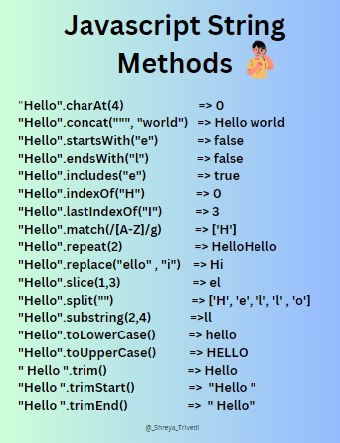
Ch1 JavaScript Primer – 1.3 Hello World - 3
006

Slide 7
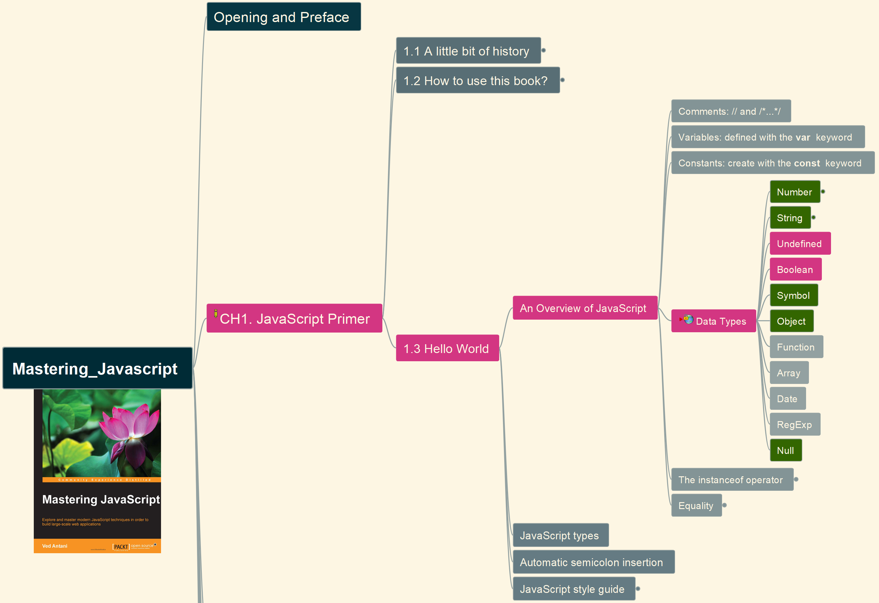


Ch1 JavaScript Primer – 1.3 Hello World - 4
007

